Slide 1
Е
В
Р
А
З
И
Я
А
М
Е
Р
И
К
А
О
К
Е
А
Н
А
Ф
Р
И
К
А

Slide 2
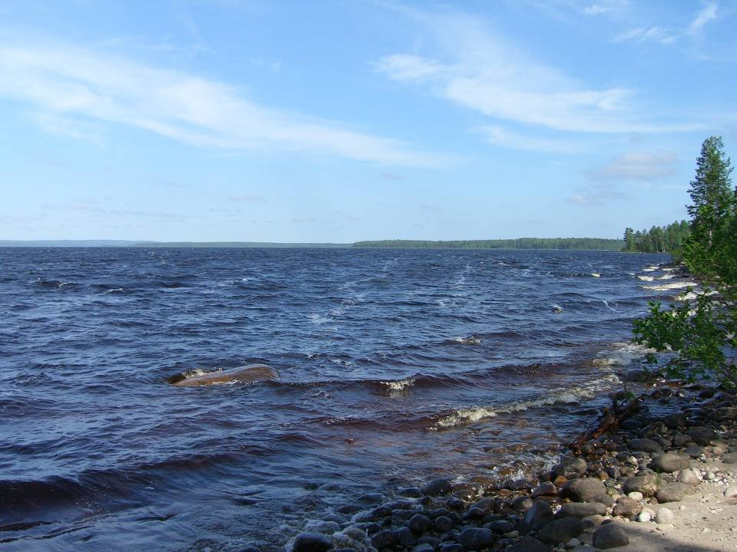
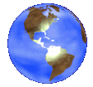


Slide 3
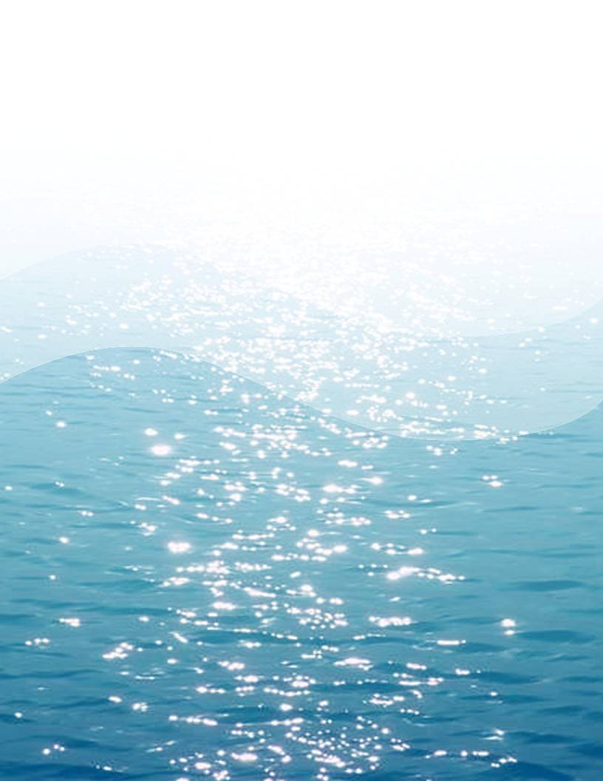
Почему течет вода?
Откуда и куда течет река?
Откуда в реке берется вода?

Slide 4
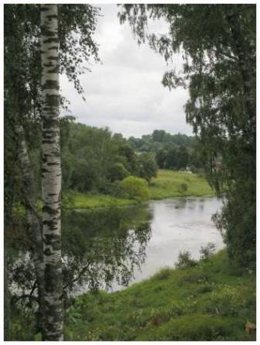
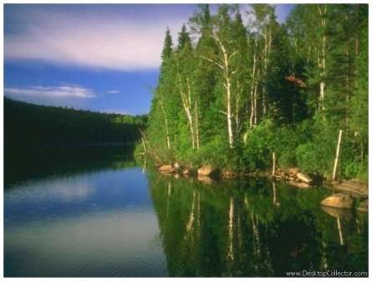
Что такое река?
Река – постоянно текущий поток.

Slide 5
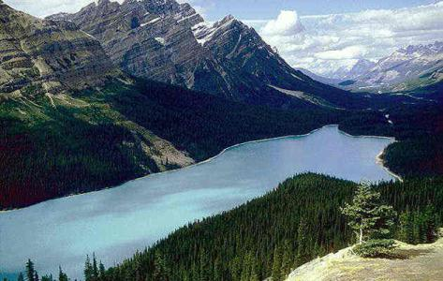
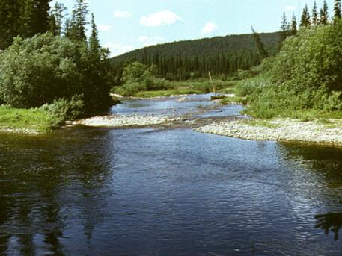
Место рождения реки называется
?
исток

Slide 6
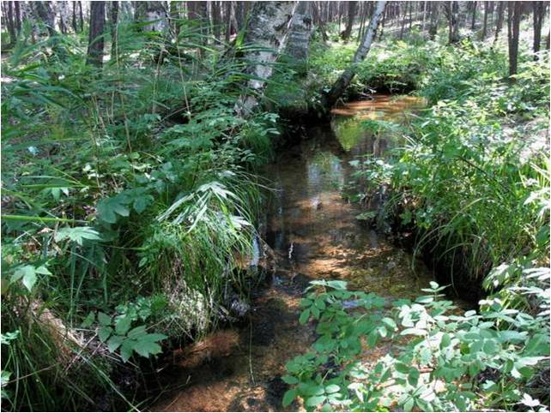
Ручей

Slide 7
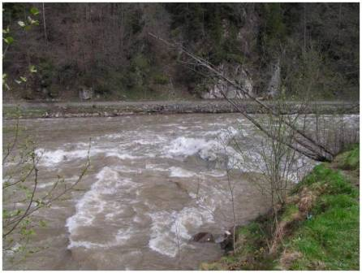
Реки, протекающие по гористой земной поверхности, называются горными. Течение у них быстрое, подчас сбивающее с ног.

Slide 8
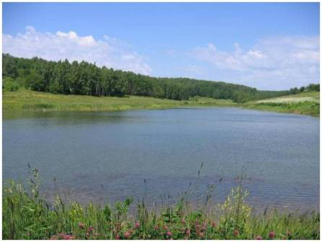
Реки, протекающие по ровной земной поверхности – равнине, называются равнинными реками. Течение у них замедленное и спокойное.

Slide 9
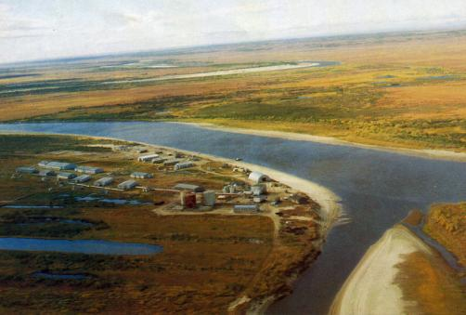
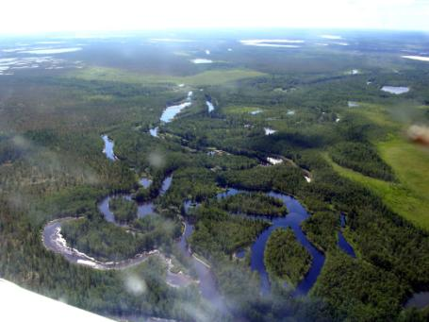
Притоки -
?
речки и ручейки, впадающие в реку и отдающие ей свою воду.

Slide 10
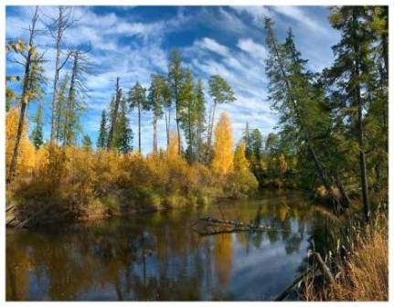
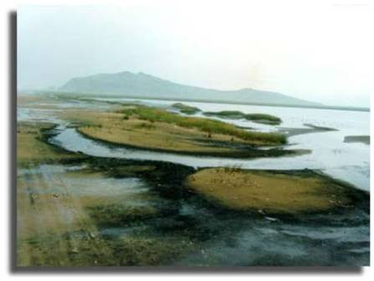
Место впадения реки в другие водоемы называется
?
устье

Slide 11
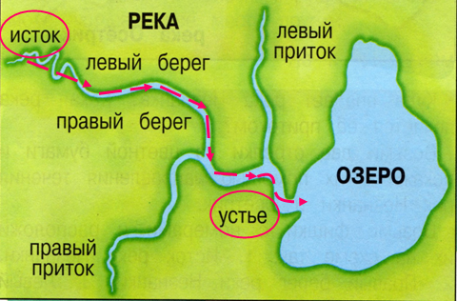
ЧАСТИ РЕКИ

Slide 12
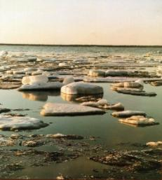
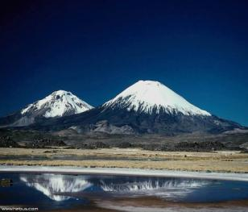
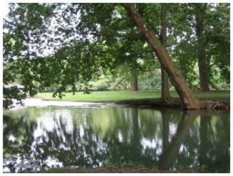
Питание рек:
1) дождевое
2) ледниковое
3) подземные воды
4) снеговoе

Slide 13
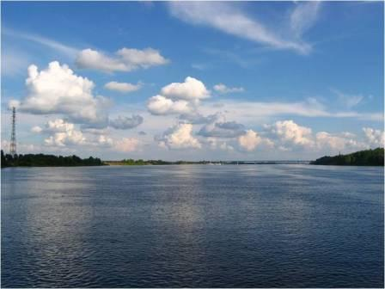
Волга – это самая крупная река Восточно-Европейской равнины.

Slide 14
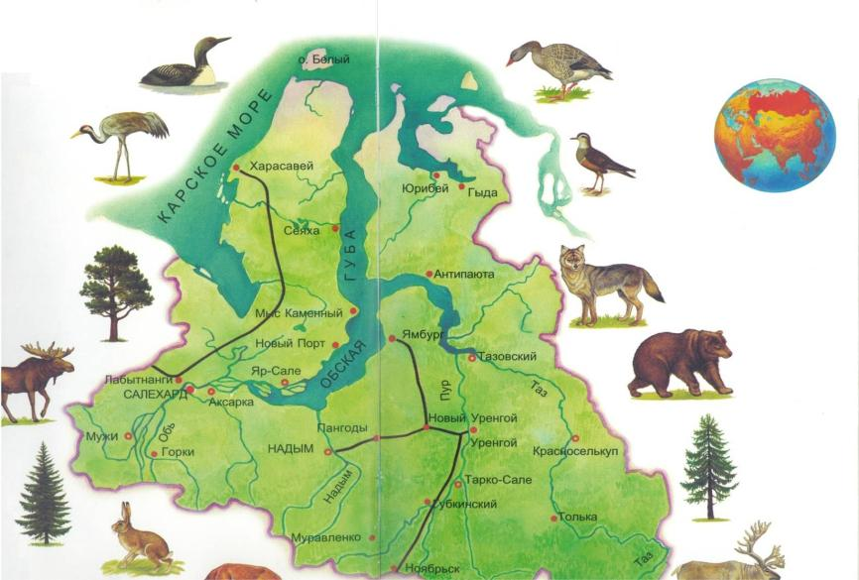
Река Пур образуется слиянием двух рек: Пякупур и Айваседапур.

Slide 15
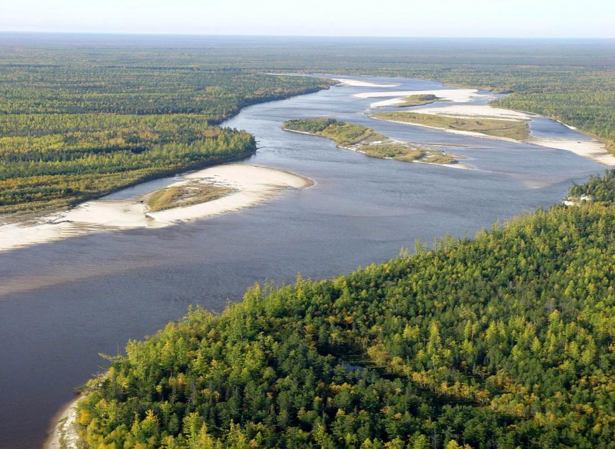
Широкая красивая река
с низкими песчаными берегами

Slide 16
Меры по охране вод:
а) строительство очистных сооружений
б) экономия воды
в) посадка и охрана растений по берегам рек.
г) контроль за уровнем загрязнения воды.

Slide 17
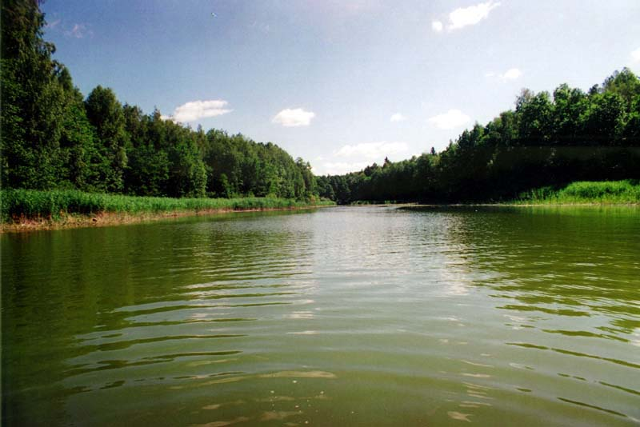
Реки – это жизнь,
это красота вокруг нас!

Slide 18
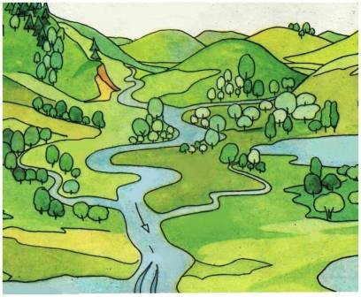
Река
?
Исток
Правый
берег
?
?
Левый
берег
?
Приток
Устье
?

Slide 19
Почему течет вода?
Откуда и куда течет река?
Откуда в реке берется вода?

Slide 20

МОЛОДЦЫ !

